Slide 1
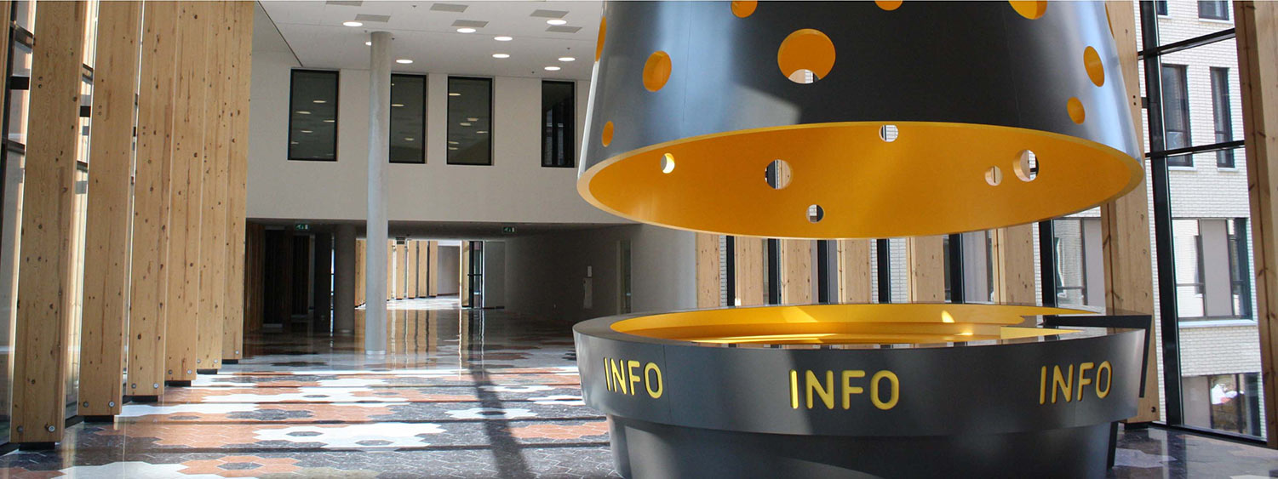
Slaap (& MS)
Informatieavond MS, 21 maart 2024
Meike Holleman
Klinisch neuropsycholoog, JBZ

Slide 2
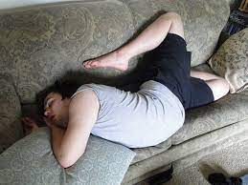
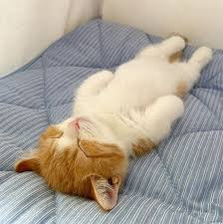
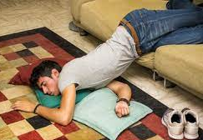
Inhoud
Wat is slaap
Slaap(problemen) bij MS
Slaaphygiëne
Wat als slapen een probleem wordt
Notes:
Meer in algemeenheid.

Slide 3
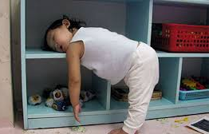
Wat is slaap?
Herstelfunctie
Verlagen van slaapdruk
Consolideren van geheugen
In balans brengen van interne/lichamelijke systemen
emotieregulatie
Notes:
Fysiek en biologisch herstel
Reguleren van interne en fysieke processen
emotieregulatie

Slide 4
Wat is slaap?
Regulatie van waak en slaap: twee processen
SLAAP
slaapdruk of slaapschuld
biologische klok
Slaapschuld = “proces S”
Biologische klok = “proces C”
Notes:
Vermoeidheid )moe na inspanning) versus slaperigheid. Proces S = slaapdruk door langer wakker zijn, lijf en hoofd gebruiken. Proces C = circadiane ritme. Licht en donker, bioritme.

Slide 5
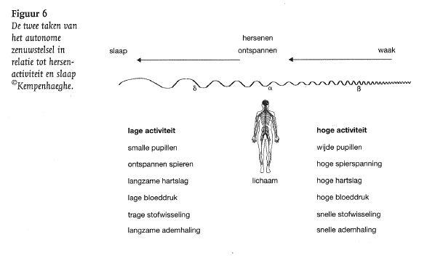
Wat is slaap? Twee processen - 1
Slaapdruk (proces S)
Opbouw van slaapdruk of –schuld
Fysieke en mentale activiteit
Betrokkenheid van hersenkernen & neurotransmitters
Notes:
Individuele verschillen; ochtend- en avondmensen.
Jetlag en nachtdienst; verband met biologische klok. Soms uberhaupt verstoord. Door melatonine te resetten.
Invloed hormonen.

Slide 6
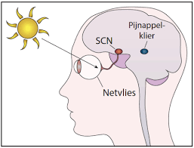
Wat is slaap? Twee processen - 2
Circadiaan ritme (proces C)
24-uurs ritme, bepaald door interne en externe factoren
Zeitgebers (licht, tijd, temperatuur)
Lichamelijke inspanning, voeding
Notes:
Individuele verschillen; ochtend- en avondmensen.
Jetlag en nachtdienst; verband met biologische klok. Soms uberhaupt verstoord. Door melatonine te resetten.
Invloed hormonen.

Slide 7
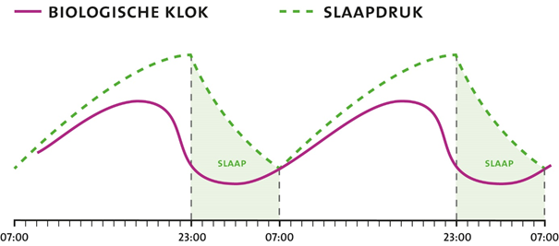
Samenwerking 2 processen

Slide 8
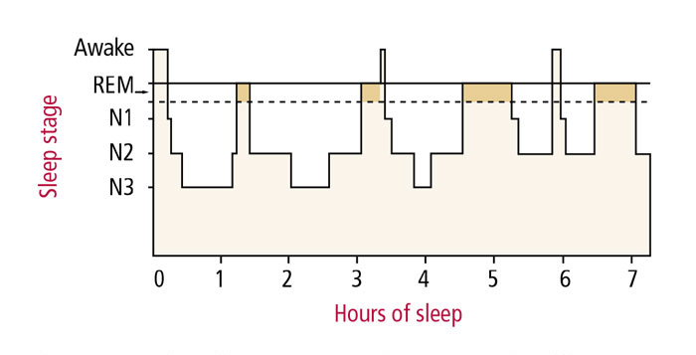
Slaapstructuur
Meerdere slaapcycli per nacht
Lichte en diepere slaap, REM slaap
Meermalen ontwaken is heel normaal
Notes:
Slaap is een rustperiode waarin je herstelt van geestelijke en lichamelijke inspanning. Belangrijk balans te bereiken tussen de hoeveelheid energie die je overdag verbruikt en in de slaap opdoet. 24-uursgebeuren; gaat zowel om dag als nacht.
Cyclus van ongeveer 1,5 uur. 4-6 per nacht.
Diepe slaap met name in begin nacht; kernslaap. Meeste herstel. Tweede helft restslaap.
Lichte slaap/misperceptie: soms vallen mensen met een bepaalde gedachte in een lichte slaap en zakken ze niet door naar diepe slaap (zoals hier in het diagram op het einde van de nacht), dan slapen ze wel even maar schieten daar weer uit, met vaak dezelfde gedachte. Dit versterkt dan het gevoel dat men al die tijd heeft wakker gelegen. Tijdens lichte slaap dringen zintuiglijke prikkels nog wel (beperkt) door tot het bewustzijn, wat het gevoel kan versterken dat men volledig wakker is.

Slide 9
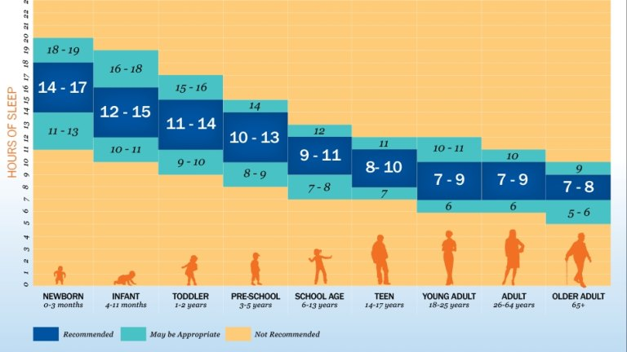
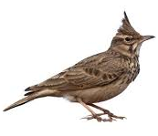
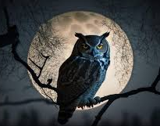
Slaap in de levensloop
Slaapbehoefte verandert met de leeftijd
Naarmate we ouder worden
Moeizamer inslapen
Vaker en langer wakker
Slaap minder diep
Individuele verschillen
Vroeg of laat chronotype

Slide 10
Slaap en MS
MS geeft stoorfactoren → insomnie
Fysiek
Pijn, spasmen
Rusteloosheid/beweging
Overprikkeling
Continentieproblemen
Bijwerkingen van medicatie
Slaapapneu
Emotioneel/cognitief
Somberheid
Onzekerheid, stress en angst
Overprikkeling
Leefstijl/gedrag
Minder activiteit overdag
Over grenzen gaan

Slide 11
Slaaphygiëneadviezen: overdag
Ontbijt in de ochtend en begin de dag met voldoende licht
Beweeg bij voorkeur minimaal 30 minuten per dag, het liefst buiten
Wissel in- en ontspanning af
Bouw rustmomenten in
Vermijd slapen overdag (tenzij…)
Uit: Behandeling van langdurige slapeloosheid, handleiding voor therapeuten. Verbeek& van de Laar, 2023

Slide 12
Slaaphygiëneadviezen: ‘s avonds
Eet niet te veel voor het slapen, maar ga ook niet met trek naar bed
Ontspan voor het slapen gaan: dag afbouwen, licht dimmen
Sport niet minder dan een uur voor het slapen gaan
Voorkom piekeren: neem een moment om de dag te overdenken
Stop schermgebruik (ook tv) 1-2 uur voor bedtijd
Neem een bad of douche enige tijd voor het slapen gaan
Vermijd cafeïne na 18.00
Drink bij voorkeur geen alcohol
Uit: Behandeling van langdurige slapeloosheid, handleiding voor therapeuten. Verbeek& van de Laar, 2023

Slide 13
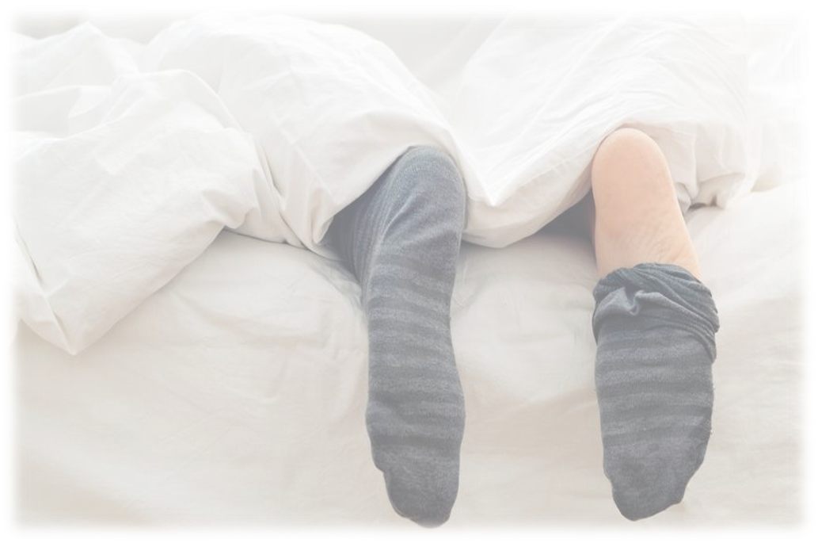
Slaaphygiëneadviezen: in bed
Houd regelmatige bedtijden aan, vooral op dezelfde tijd opstaan
Beperk de tijd in bed tot maximaal 8 uur
Bewaar het bed om te slapen of te vrijen, ga pas naar bed als je slaperig bent
Ga uit bed als je lang wakker ligt
Beperk lezen of tv-kijken in bed tot maximaal 30 minuten
Gebruik een wekker, maar draai hem om
Zorg voor warme voeten in bed
Zorg voor een koele, donkere, stille kamer
Uit: Behandeling van langdurige slapeloosheid, handleiding voor therapeuten. Verbeek& van de Laar, 2023

Slide 14
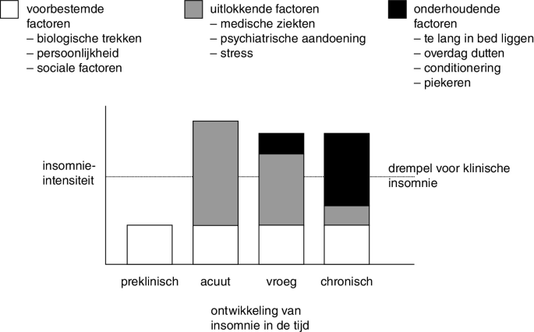
Als slapen een probleem wordt…

Slide 15
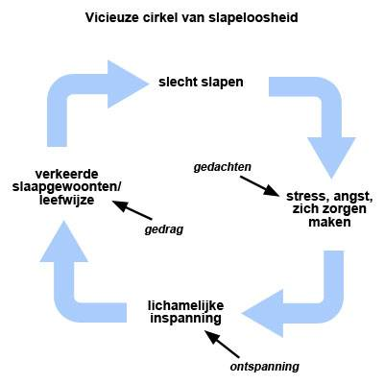
Insomnie
Notes:
Realistische doelen: wat verwachten jullie van een goede nachtrust? → acht uur lang bewusteloos zijn en dan fruitig uit je bed springen is geen realistische (en ook niet per se gezonde) verwachting.
Van ‘moeten slapen’ naar ‘zoveel mogelijk rusten’ (in ieder geval niet ‘s nachts meer energie uitgeven dan je hebt)

Slide 16
Behandeling van insomnie
Slaaprestrictie
Stimuluscontrole
Tijd in bed verkorten
Opbouwen slaapdruk
Ondergrens: 5 uur
Eerst klachten even
Snel effectief
Geleidelijk uitbreiden
Doel: ‘bed = slaap’
Doorbreken conditionering
Waakactiviteit buiten bed
Naar bed als slaperig
15-30 min wakker: uit bed
Herhalen zo lang nodig
Notes:
Belangrijke en krachtige elementen! Combinatie werkt het beste, maar patiënt kan ook een van de twee kiezen
Gebaseerd op de slaapregistratie: aantal uren geschat gemiddeld geslapen = tijd in bed. Tijdvak wordt bepaald op basis van gewenste tijd van opstaan.
Met name restrictie heeft sterk en vlot effect
Eerste periode (week – weken) flink zwaar, meer klachten overdag. Daarna snel verbetering van inslapen en ook doorslapen.
Conditionering versterken/(verkeerde doorbreken): bed moet weer verbonden worden met slaap, bijna uitsluitend gelijk staan aan slapen. Alle waakactiviteit dient buiten het bed plaats te vinden.
Bij bijkomende angststoornis: overwegen om alleen slaaprestrictie te doen omdat dit meer structuur geeft en het uit en weer in bed ‘moeten’ meer angst en spanning kan geven.
Een dag in de week ‘wildcard’ om een half uur te ‘smokkelen’.
Bij voldoende hoge SE, tijd in bed uitbreiden met 15 minuten.
Voorbespreken is van belang: vooral ook anticiperen op wat je gaat doen om langer uit bed te blijven en eerder uit bed te gaan. Hoe kunnen misschien huisgenoten je helpen om het vol te houden om laat op te blijven? Wat kun je ‘s nachts doen als je uit bed ‘moet’. Als niet goed voorbereid en het lukt niet, is het een faalervaring en is iemand mogelijk minder geneigd het nog eens te proberen.

Slide 17
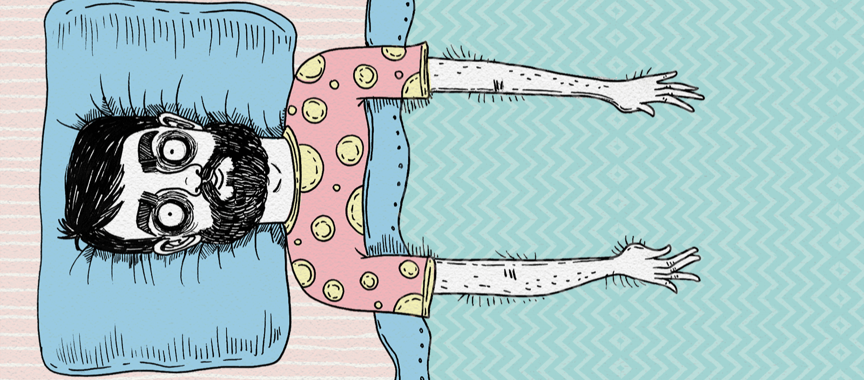

Slide 18
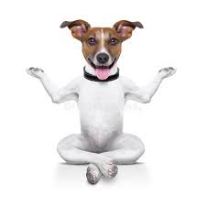
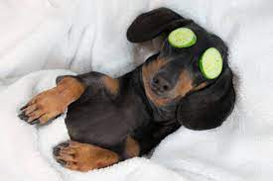
Ontspannen kun je leren
Zowel overdag als in de avond/nacht
Actieve en passieve ontspanning
Ontspanningsoefeningen
Apps, youtube, spotify
Notes:
Ontspanning – passief: bijvoorbeeld muziek luisteren, lezen, puzzelen, gewoon even zitten en mijmeren.
- actief: sport/beweging, hobby (bijv musiceren)
Zorg voor voldoende beweging en inspanning overdag, niet alleen wat je werktechnisch doet (bijv. veel lopen) maar ook echt sportief (zodat je je hoofd leeg kunt maken). Niet alleen licht intensief, maar liefst ook paar keer per week flink intensief (zweten). Niet vlak voor het slapen gaan.
Ontspanningsoefeningen: werkt het beste met regelmatige oefening. Kijk op youtube of andere links, experimenteer en zoek oefening die je aanspreekt. Dit kan een ademhalingsoefening zijn, of meer gericht op spier(ont)spanning, dan wel een meditatieoefening. Als het even kan: doe zo’n oefening een of meerdere malen per dag; hoe vaker je het doet, hoe sneller het systeem eraan went en geconditioneerd raakt op het ontspannende effect. Daarmee wordt het ook iets wat bij nachtelijke onrust kan worden ingezet.

Slide 19
Rol van (onbewuste) gedachten
automatische gedachte:
oh jee, als ik niet slaap,
maak ik morgen fouten op het werk
leidt tot
gevoelens van onrust en angst
leidt tot
problemen met slapen
leidt tot
nog meer of sterkere ‘disfunctionele
gedachten’ over de slaap
Notes:
Doel van CGT is om meer realistisch en meer functioneel te leren denken. Hierdoor verandert ook hoe je je erover voelt.
Bijv: als je ‘s nachts in bed ligt en je hoort een hard geluid en denkt ‘dat is vast een inbreker’ → dan voel je je waarschijnlijk angstig. Als je op zo’n moment denkt: ‘dat is vast de kat’, voel je je heel anders.
Anders leren denken is geen garantie voor goede slaap maar kan de kans om in slaap te vallen vergroten omdat men zich rustiger gaat voelen.
In de behandeling wordt geoefend met het anders formuleren van de gedachten (van ‘niet helpend’ naar ‘helpend’), zodat dit steeds meer vanzelf gaat.

Slide 20
Oplossingsgericht denken
Overweeg een vast ‘piekermoment’ of ‘mijmermoment’
Doel:
Leren om buiten het bed oplossingsgericht te denken, in plaats van te piekeren in bed
Vast moment, niet te laat op de dag
Eventueel blocnote naast je bed
‘Parkeer’ overdag piekergedachten: noteer
ze voor je piekermoment

Slide 21
Hulp bij slaapproblemen
Slaapoefentherapie
www.slaapoefentherapie.nl
Ontspanning, psycho-educatie, slaaphygiëne, omgaan met piekeren
Verwijzing niet per se nodig; vergoeding uit aanvullende verzekering
Psychologische behandeling: cognitieve gedragstherapie bij insomnie (CGT-i)
Regionaal Trainingscentrum (www.regionaaltrainingscentrum.nl)
Voor inwoners van Den Bosch, Vught, St. Michielsgestel, Boxtel
Slaapmakend (www.slaapmakend.nl)
Vergoeding alleen als ook andere problematiek
MindEase (Renate Arens) www.mindease.nl
Niet altijd vergoed; soms door werkgever
Notes:
RTC: bieden CGT-i aan in een groep, aan de hand van het boek Slapeloosheid. O.a. Renate Arens geeft hier de training, net als in haar eigen praktijk
Mogelijk nog andere aanbieders
GGZ-aanbieders voeren CGT-i wel uit, maar niet als op zichzelfstaande behandeling; wel als onderdeel van bijv. behandeling van stemming of angst.
Slaapoefentherapie: bevat elementen van CGT-i. Zijn gespecialiseerde mensendieck- en cesar oefentherapeuten.
Werkafsprakenapp JBH: onder neurologie

Slide 22
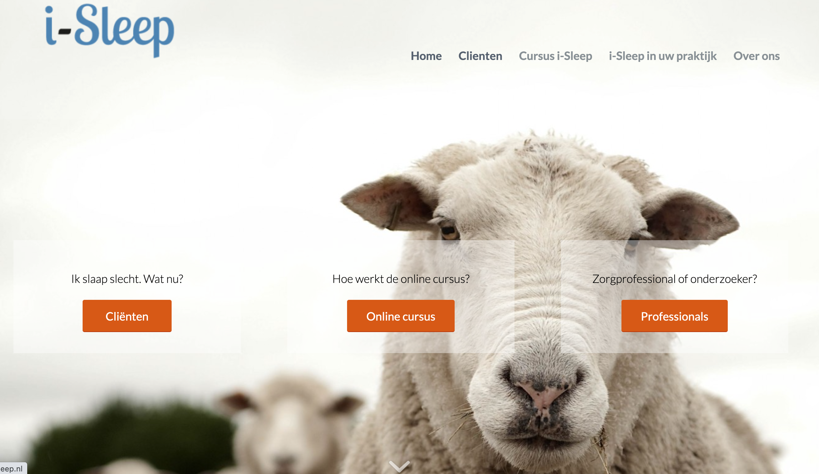
Meer informatie (en zelf aan de slag)
Online CGT-i
i-Sleep (www-i-sleep.nl)
Boek
‘Slapeloosheid’
(Verbeek & Klip)
‘Slapen als een oermens’
(van de Laar)
App: VGZ mindfulness coach
ontspanning
Zelf slaaprestrictie toepassen:
https://www.thuisarts.nl/slecht-slapen/ik-ga-korter-in-bed-liggen-als-behandeling-om-beter-te-slapen
Informatie slaapwaakcentrum JBZ – zoekterm slapeloosheid of insomnia
https://www.jeroenboschziekenhuis.nl/aandoeningen/slapeloosheid-insomnia

Slide 23
Take home message
Slaap je prima? Houden zo!
Zo niet: optimaliseer je slaaphygiëne
Hoe meer elementen je tegelijk toepast, des te beter werkt het
Wat brengt jou ontspanning?
Hoe is jouw balans tussen activiteit en rust, ook overdag?
Hoe ga je om met je gedachten?

